Slide 1
Художественные материалы для уроков изобразительного искусства
Подготовила материал:
Трифонова Людмила Петровна,
учитель ИЗО, МХК,
МБОУ Арефинская СОШ,
Нижегородская область.

Slide 2
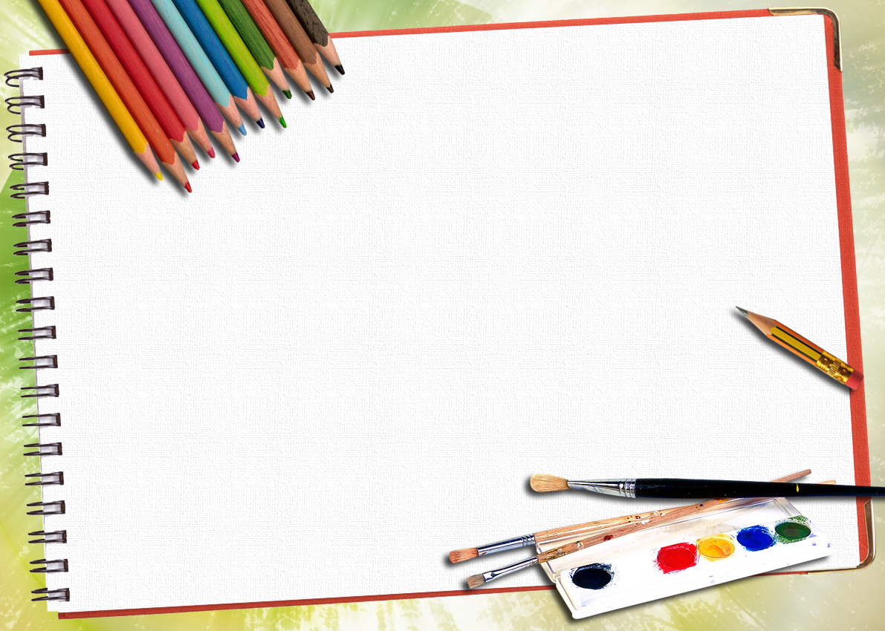
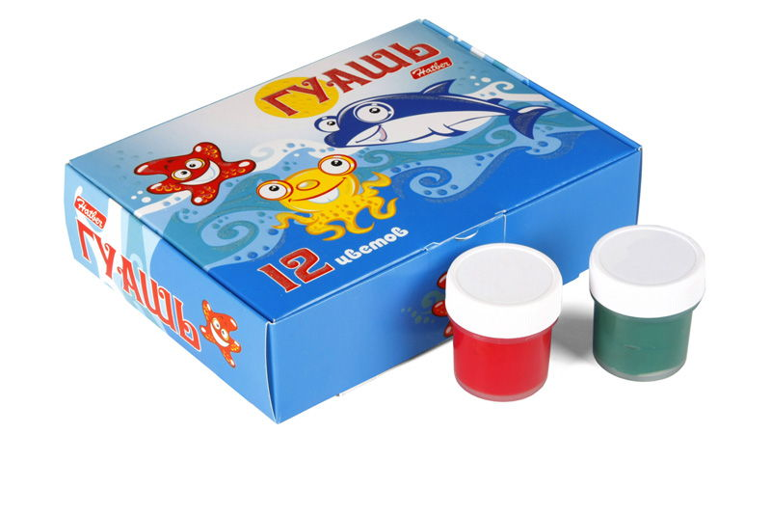
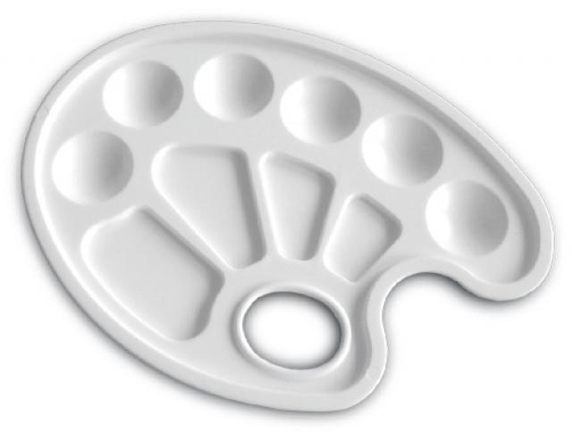
Художественные материалы для уроков изобразительного искусства

Slide 3
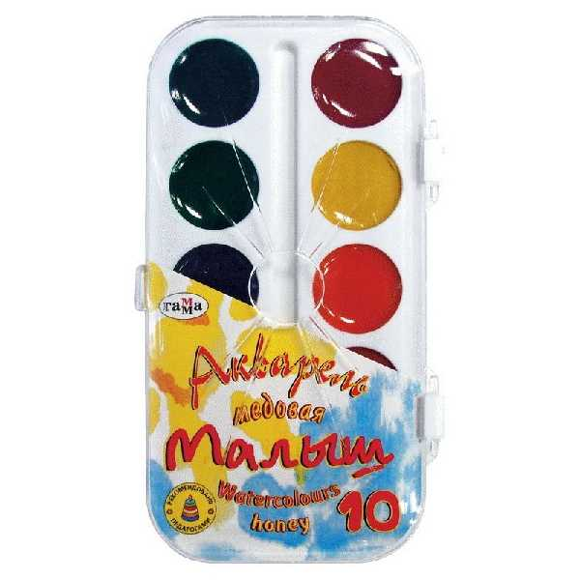

Slide 4
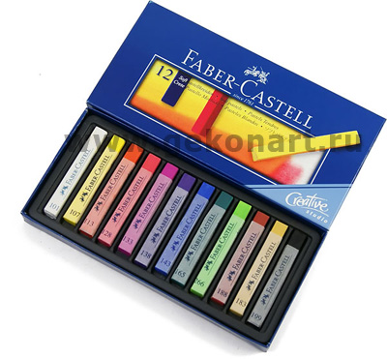
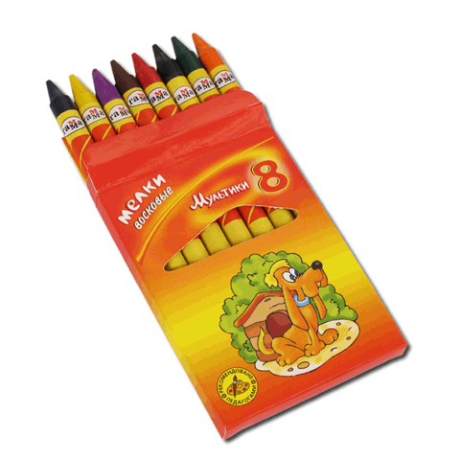
ПАСТЕЛЬ (сухая)
ВОСКОВЫЕ МЕЛКИ

Slide 5
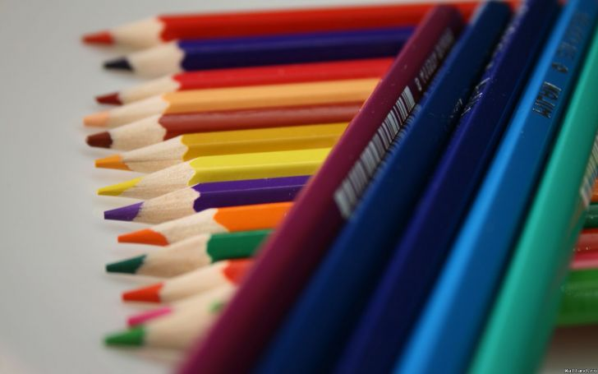
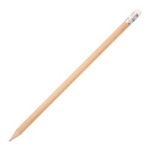
карандаши

Slide 6
Бумага, ножницы, клей

Slide 7
ДОЩЕЧКА ДЛЯ ЛЕПКИ

Slide 10
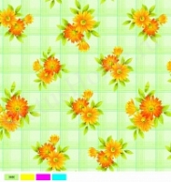
Клеенка

Slide 11
Источники:
Учебник. Изобразительное искусство. Ты изображаешь, украшаешь и строишь. 1 класс: учеб. для общеобразоват. учреждений /Л.А.Неменская; под ред. Б.М.Неменского. – 2-е изд. – М.: Просвещение, 2012.

